Slide 1
QuantPricer 클론 코딩

Slide 2
준비 과정
새 프로젝트 생성
Lib directory의 필요한 dependency jar 파일 복사 붙여넣기
구조에 맞춰 패키지 생성
XSD(XML Schema Definition) 파일로 부터 해당하는 java 클래스 생성 (필요한 dependency 추가 후, pom.xml이 있는 directory에서 mvn compile 실행) (보통 XSD가 미리 정의 되어 있고, 이 XSD를 바탕으로 해당 java 클래스를 생성한다.)

Slide 3
전체 흐름
Calculator클래스의 calculate 메서드 실행
Calculate메서드는 calculateByPricer 호출
이 경우, StepDownPricingFactory의 calculate호출
가격 계산 후, greeks 계산이 필요한지 확인 (greekFlag)
Greeks계산이 필요할 시, GreeksUtil.calculateGreeks() 호출
GreeksUtil.calculateGreeks()는 다음 호출
generateInputs()로 perturbed input 여러 개 생성 (이 과정에서 생성되는 input은 CalculationType.PRICE로 세팅)
이 perturbed input의 price 계산을 위해 calculateOutput() 호출.
calculateOutput()은 새로운 Calculator instance 생성하고, perturbed input을 parameter로 calculateByPricer() 메소드 호출. 이 경우, StepDownPricingFactory의 calculate가 호출되는데, CalculationType이 이제 PRICE이므로, CommonUtil의 needGreeks가 호출 시, greekFlag에 false가 return되고, 가격 계산 후, GreeksUtil.calculateGreeks가 호출되지 않는다.
Greek이 추가된 output이 return
Output xml형태로 변환(marshal)하고 파일 만들어서 return

Slide 4
StepDownPricingFactory
Calculate 메소드
Param: CalculationInput
Return: CalculationOutput
CalculationInput의 일부 property는 CalculationOutput으로 바로 전달
CalculationInput의 많은 property는 DataSetUtil의 메소드로 처리됨.
메소드: getInitPrices(), getUnderlyingPrices(), getCorrs(), getDiscountCurve(), getRiskFreeCurve(), getVolatility(), getDividend()
이 DataSetUtil 메소드로 얻어진 결과값을 바탕으로 상품의 가격 계산을 진행
해당되는 상품 객체 생성 뒤 (계산에 필요한 값을 생성자에 넣어준다.), getPrice 메서드 호출.
계산된 가격이 CalculationOutput에서 set된다.

Slide 5
2D array
Outer array: element 수 (row 수)
Inner array: element 수 (column 수)
2D array의 값에 접근할 때, 처음 index로 row에 접근 (outer array), 두번째 index로 column에 접근 (inner array)
Ex) double correlation = correlationMatrix[0][1];

Slide 6
추상 팩토리 패턴
Dividend을 계산에 사용할 지 여부를 결정하는 USE_DIVIDEND (이거 final로 되서 바뀔 수 없게 되있는 데 이유?)
Calculate 메소드가 오버 라이딩 되지 않을 시에, CalculationOutput class type의 output의 필드 ErrorMessage가 세팅된다.
BarrierOptionType을 String형태로 return하는 메소드

Slide 7
CommonUtil(Util)
CommonUtil
generateOutputFileName: 평가 결과값을 저장하는 파일명 생성
needGreeks: CalculationType(Enum)값에 따라서, boolean값 반환
generateKey: input값에 따라 해당하는 key 생성해서 반환
Stream(list를 stream형태로 변환)>map(해당 객체의 value property Big Decimal type return)>reduce(조건에 add와 0를 넣어서 해당 stream의 요소를 0부터 다 더해줌)
Stream > filter(괄호안에 predicate가 들어가서, 조건에 해당하는 경우(true)의 element만 남기고, 나머지 element는 제거) >findFirst(): Stream의 첫번째 요소 반환 > orElseThrow() 해당되는 요소가 없을 시, Exception 발생.
UnderLyingType (Enum)
STOCK_INDEX (Enum constant)
StockIndex(String value of Enum constant)

Slide 8
DataSetUtil(Util)
compareTo는 -1, 0, 1을 반환한다. (비교하는 대상과 parameter의 값 크기 비교)
yieldCurve
Price
List<Double>인 prices를 stream으로 변경. mapToDouble을 이용해서 Double wrapper type을 double primitive type으로 바꾼다. 다음 toArray를 호출해 double [] (array)로 바꾼다.
Java Collection은 primitive type을 저장할 수 없다. 그래서 wrapper class를 사용한다.
Primitive array가 계산에서 더욱더 효율적이다.

Slide 9
InputFileReader(util)
Property: rootDir (String);
Setter: rootDir
Method readInputXml
Param: inputFileName(String)
Return: String
inputFile의 내용을 한줄 한줄 읽어서, 한줄 한줄 분리된 String으로 반환한다.

Slide 10
OutputFileWriter(util)
Property: rootDir(String)
Setter
Method: writeOutputFile
Param: fileName, output
Return: void

Slide 11
XmlUtil(Util)
Unmarshal: xml String > CalculationInput 객체로 변환
Marshal: CalculationOutput 객체 > xml String으로 변환

Slide 12
Calculator 클래스
Calculate 메소드
Param: xmlPath (xml data 받고)
Return: void
Xml형태의 output을 xml input data와 같은 위치에 생성해줌.

Slide 13
GreeksUtil(Util)
PV01 (yield가 one basis point 변화할 때, financial instrument의 가격 변화)
순서
Output 객체가 calculateGreeks의 parameter로 들어온다.
calculateGreeks에서 사용되는 parameter: baseInput, underlyings, curves
calculateOutputs로 부터 나온 outputs(ConcurrentHashMap<String, BigDecimal>)은 Greeks를 계산하는데 사용되어진다.
계산된 민감도가 GreekOutput객체로서 CalculationOutput에 추가된다.

Slide 14
GreeksUtil(Util)
Input 생성 (generateInputs method)
Greek 계산을 위해 일련의 perturbed input을 만들어준다.
Output 계산
각 perturbed input에 해당하는 output을 계산한다.
Output을 병렬로 계산하기 위해, multi-thread를 사용한다.
Output을 얻어낸 뒤에, 각 민감도 타입에 대한 해당하는 방법으로 실제 Greek을 계산한다.
PV01: input (perturbed yield curves), output (해당되는 파생상품 가격), 가격 차이를 바탕으로 PV01 계산
Modified duration: input (perturbed yield curves), output(해당하는 파생상품 가격), 가격 차이를 바탕으로 Modified Duration 계산
DELTA: input (perturbed underlying asset prices), output (해당하는 파생상품 가격), 가격 차이를 바탕으로 Delta값 계산
각 sensitivity는 같은 흐름을 따라 얻어진다.
Input perturb > output 계산 > greeks 계산

Slide 15
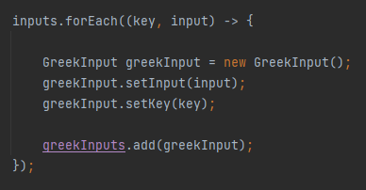
calculateOutputs
Inputs parameter의 각 element의 key value를 greekInput 객체의 property에 할당한 후, greekInput 객체를 greekInputs (List<GreekInput>)에 넣는다.
Multi thread를 사용할 시, thread-safe list를 만든다.

Slide 16
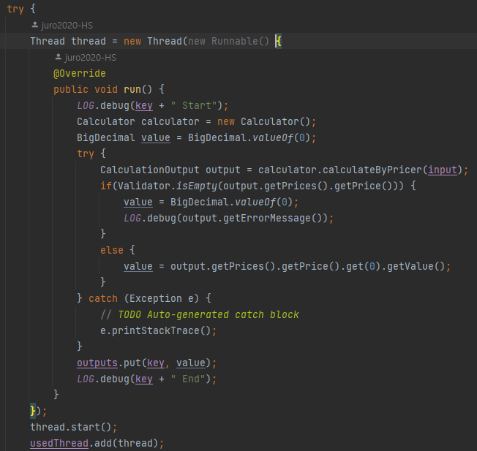

calculateOutputs
Run() method안에 있는 코드가 input에 대한 계산을 수행한다.
(병렬로 수행되어질 계산을 run method안에 정의한다.)
Runnable interface를 구현하는 class를 사용하는 새로운 thread를 만든다. Runnable interface는 run() 메소드 하나만 가진다.
새롭게 만들어진 thread를 실행한다. 그리고 실행된 thread를 usedThread List에 추가한다. Start 메소드는 main thread를 막지 않는다. Main thread는 계속해서 lambda for each loop를 실행시킨다.
Main thread는 병렬처리를 실행한 후, while문으로 들어간다. 생성된 thread들은 run메소드 안의 코드를 각자 input에 맞춰서 수행한다.

Slide 17
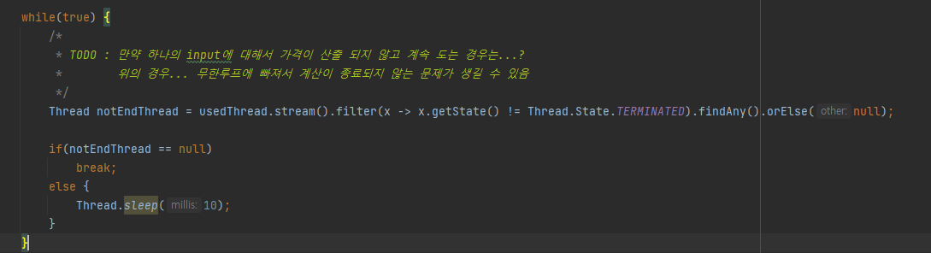
Main thread가 각 thread의 상태를 확인하고, loop는 모든 thread가 TERMINATED 상태에 도달 해야지 break한다.
orElse(null) : 끝나지 않은 thread가 없을 때, null을 반환한다.
Main thread를 10 millisecond 동안 쉬게 함으로써, busy waiting을 막는다.

Slide 18
병렬 처리 개선 방안1
각 계산 마다 thread를 생성하는 것 대신에 thread pool을 사용한다.
장점
Thread pool은 Thread를 재사용한다.
동시에 작동하는 thread의 양을 제한함으로써, 자원 고갈을 막는다.
Thread 만드는 시간을 줄임으로 써, 작업 수행 성능이 좋아진다.
새로운 Thread를 만들고, 없애는 것은 비용이 많이 든다.

